Slide 1
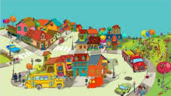
“Mi barrio”
5° básico
Números y operatoria.
Operatoria combinada.

Slide 2
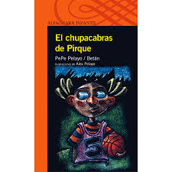
PIRQUE…
Pirque es una comuna de la región metropolitana de Santiago, perteneciente a la provincia de cordillera, ubicada a 2,8 kilómetros de Puente Alto y a 21,3 km del centro de Santiago.
Fue fundada en el año 1.887.

Slide 3
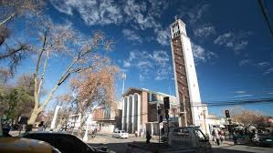
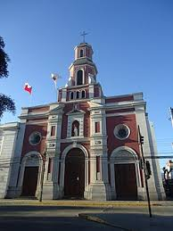
Los Andes…
Fundación en 1.791
San Felipe…
Fundación 1.740

Slide 4
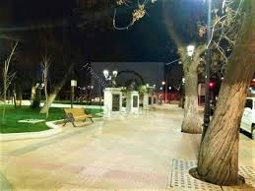
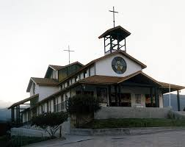
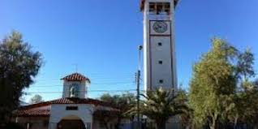
Calle Larga…
Fundación 1.891
Rinconada…
Fundación 1.897
San Esteban…
Fundación 1.898

Slide 5
Operatoria combinada:

Slide 6
Trabaja en el texto, páginas 76, 77 y 78.

